Slide 1
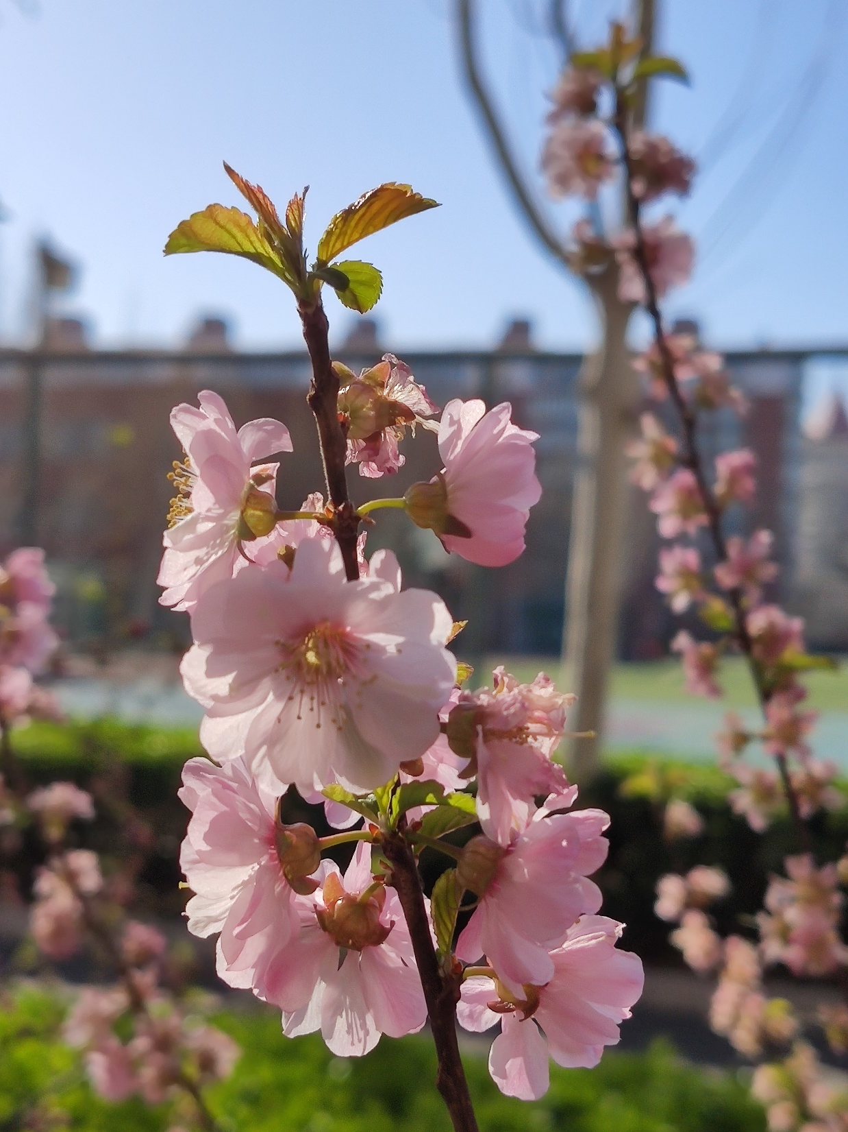
榆叶梅
Amygdalus triloba
蔷薇科，李亚科，桃属
落叶灌木，小枝细长。叶倒卵状椭圆形，具重锯齿，有时有不明显的三裂。花粉红色，常为重瓣。

Slide 2
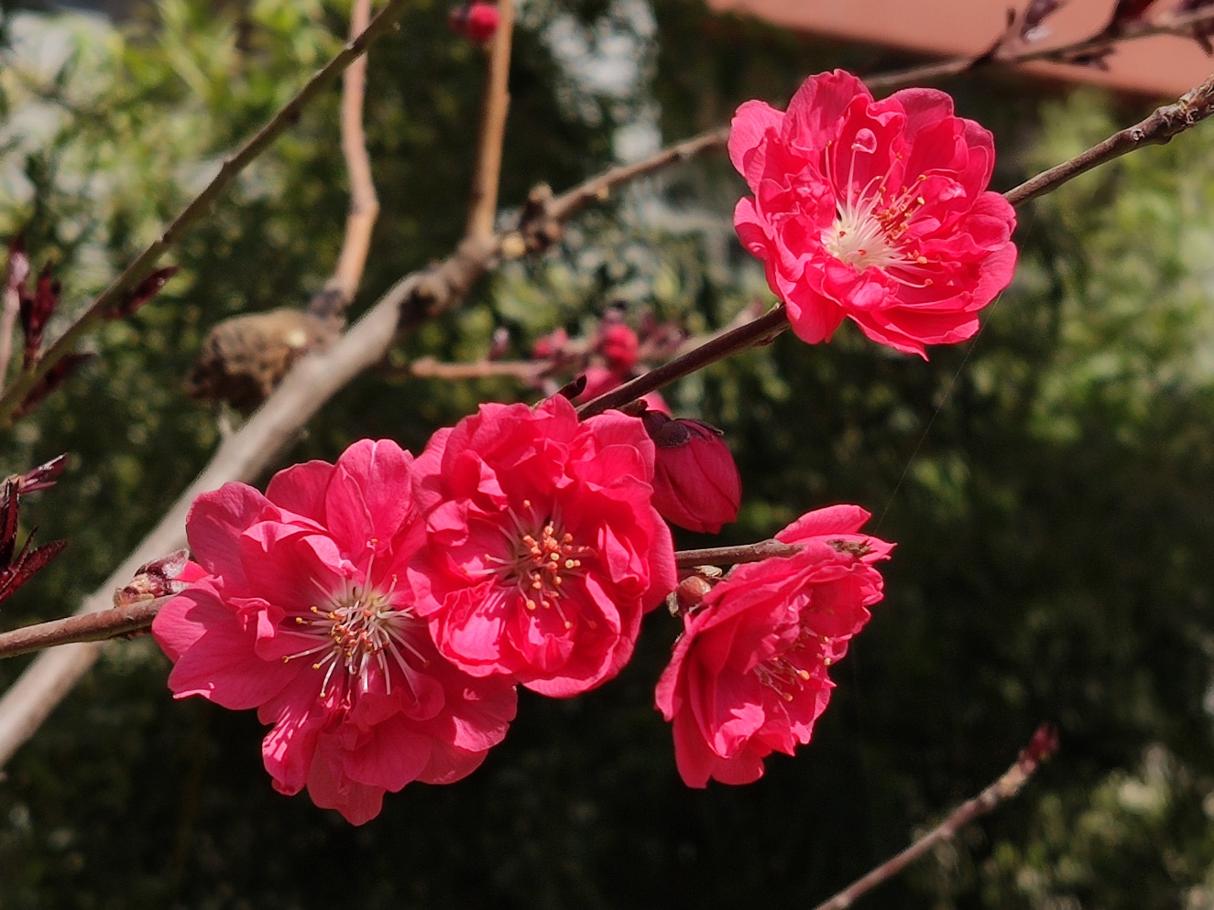
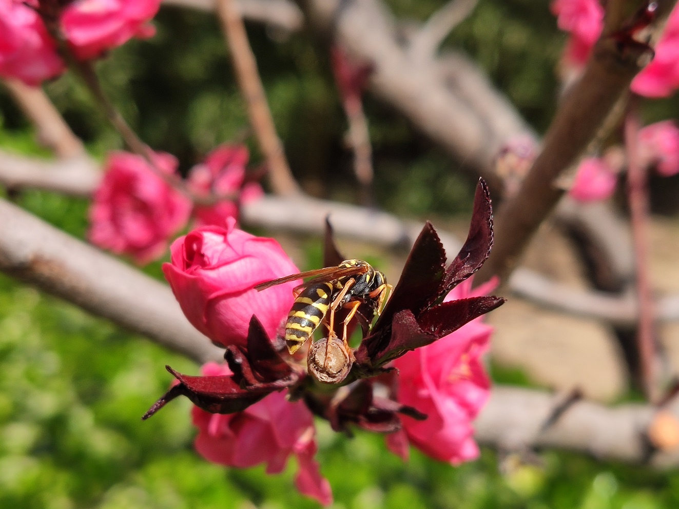
紫叶碧桃
A. persica var. atropurpurea
蔷薇科，李亚科，桃属
落叶小乔木。嫩叶紫红色。花粉红或大红色，重瓣或单瓣。为桃的变种之一，很好的观赏植物。

Slide 3
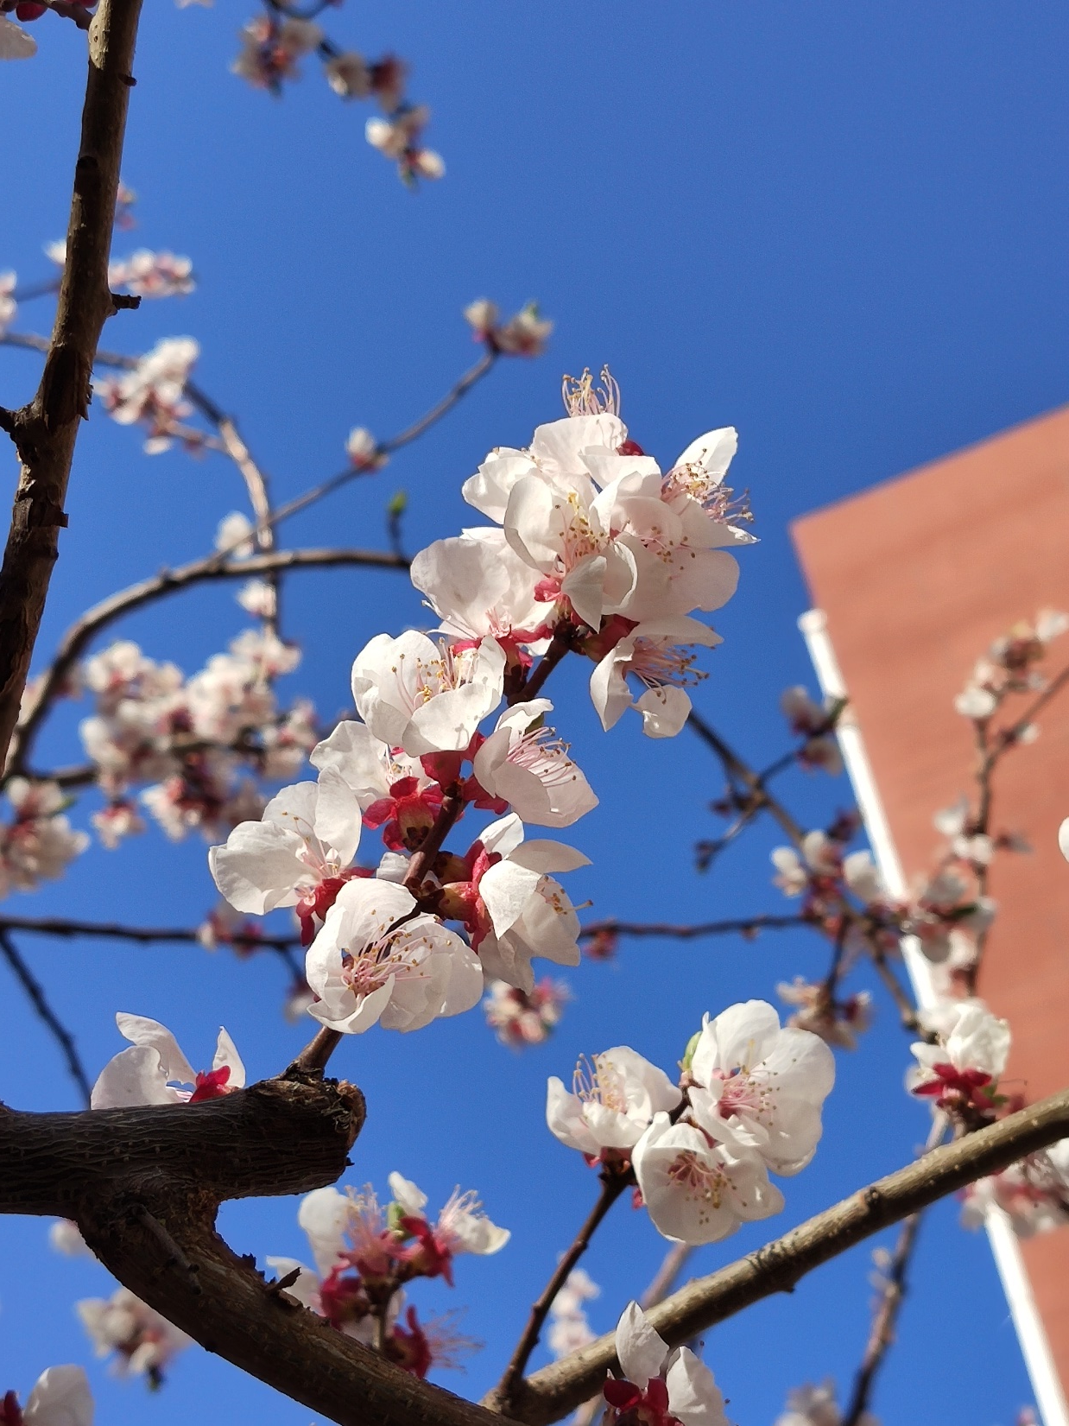
杏
Armeniaca vulgaris Lam.
蔷薇科，李亚科，杏属
落叶小乔木。花单瓣，先于叶开放，花期3-4月。

Slide 4
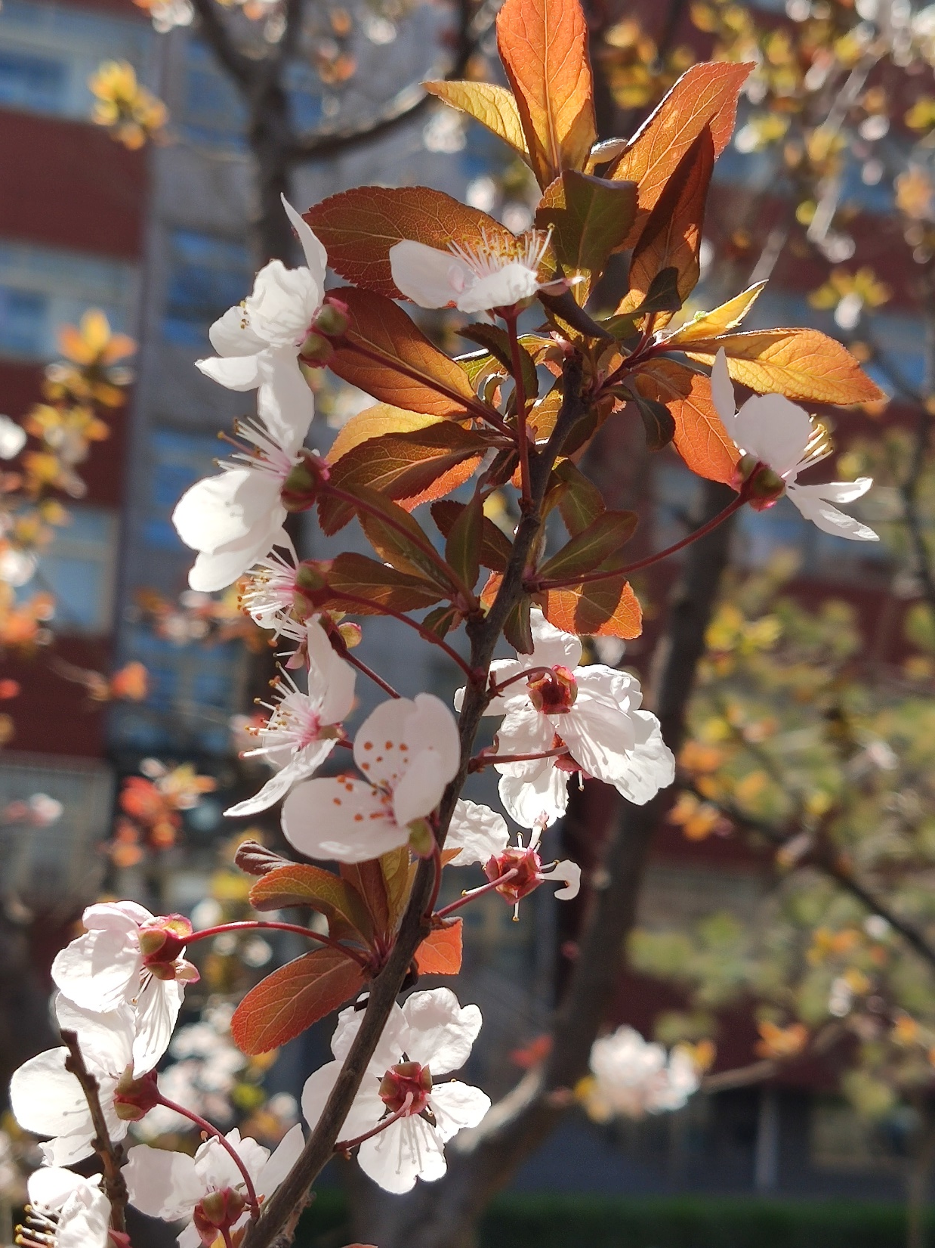
紫叶李
Prunus Cerasifera
蔷薇科，李亚科，李属
落叶小乔木。叶卵形或卵状椭圆形，紫红色。花单生或2朵簇生，淡粉红色。

Slide 5
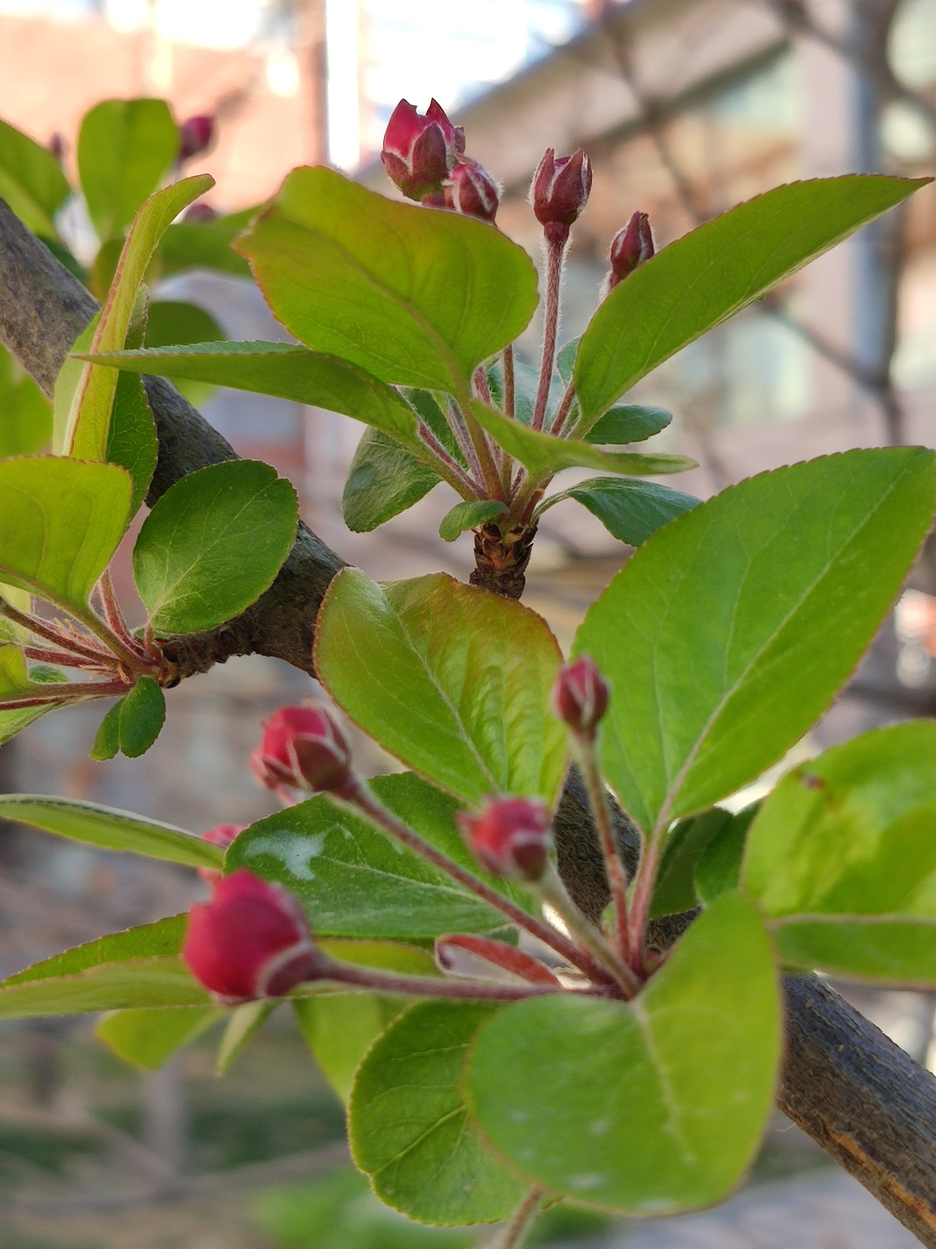
西府海棠
Malus micromalus
蔷薇科，苹果属
落叶小乔木。叶片长椭圆形或椭圆形。伞形总状花序，有花4-7朵，花期4-5月。一般的海棠花无香味，只有西府海棠既香且艳，是海棠中的上品。

Slide 6
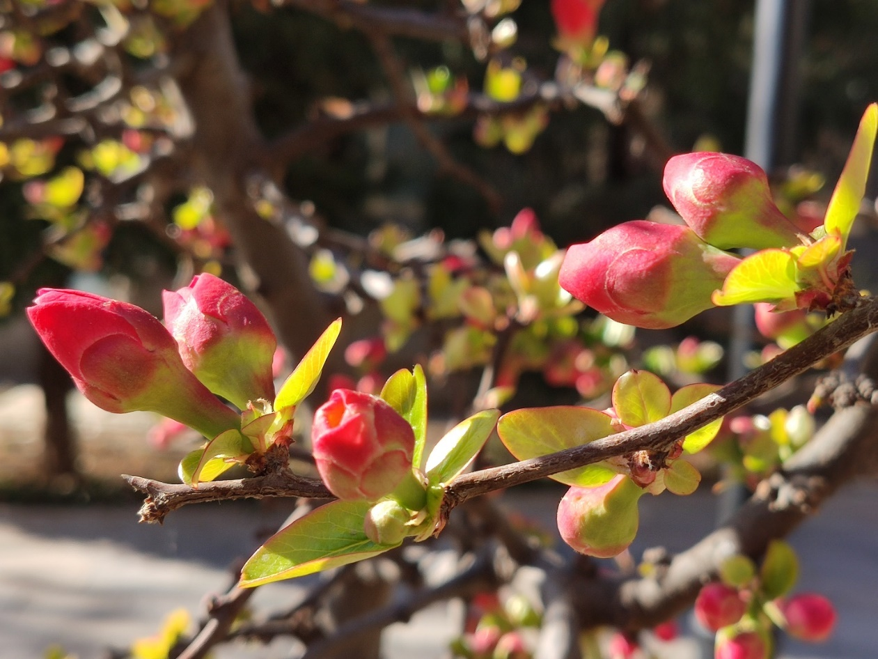
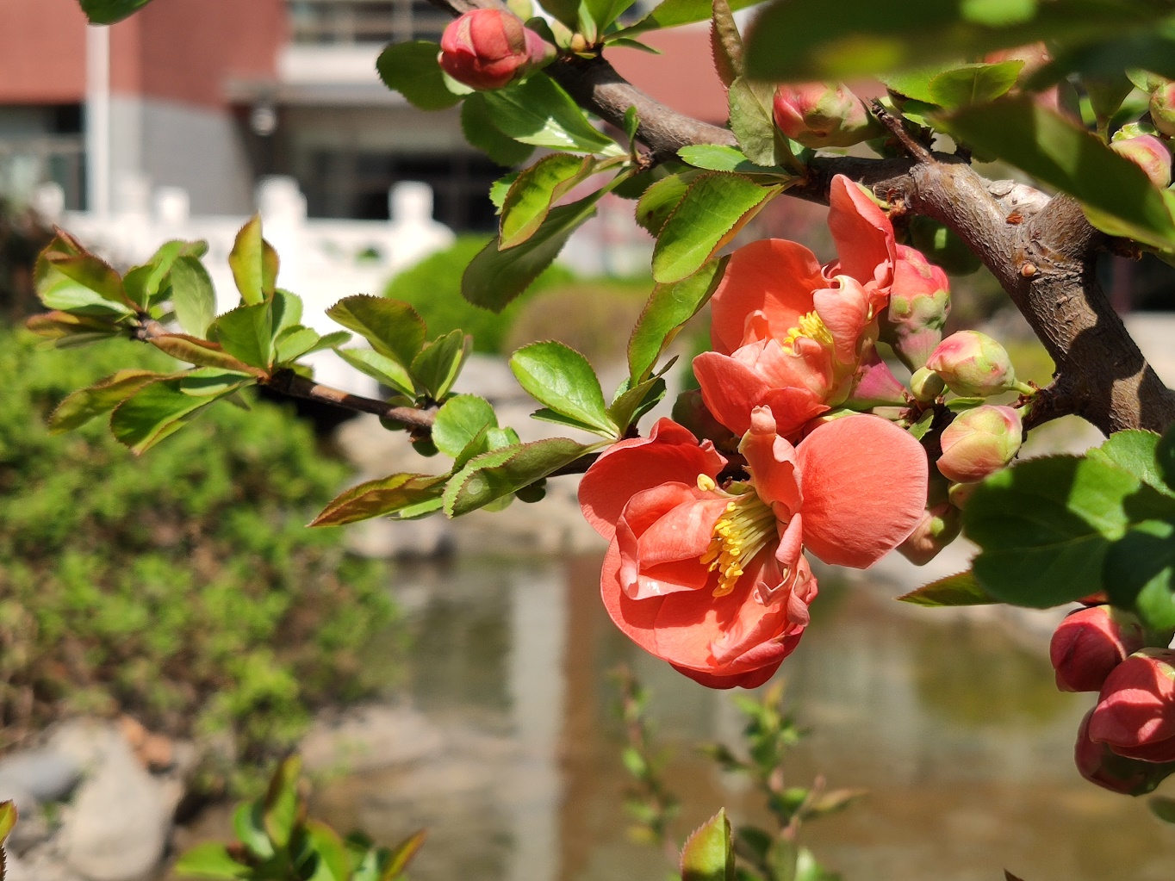
贴梗海棠
/皱皮木瓜
Chaenomeles speciosa
蔷薇科
苹果亚科
木瓜属
落叶灌木，枝密多刺可作绿蓠。花色大红、粉红、乳白，有重瓣及半重瓣品种，花先叶开放，3-5朵簇生。

Slide 7
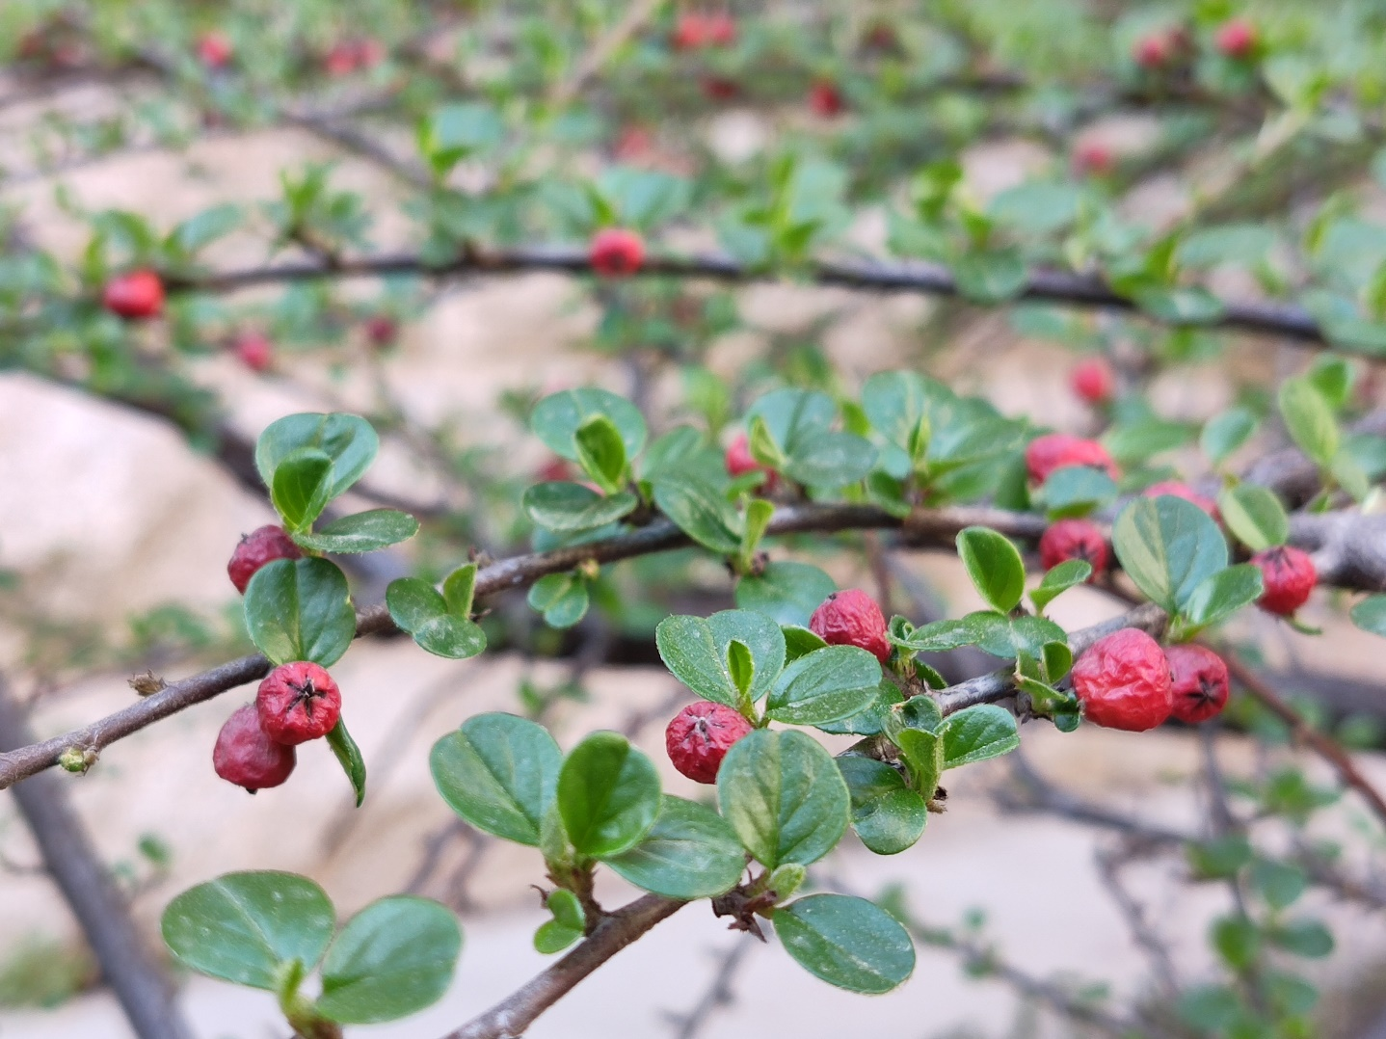
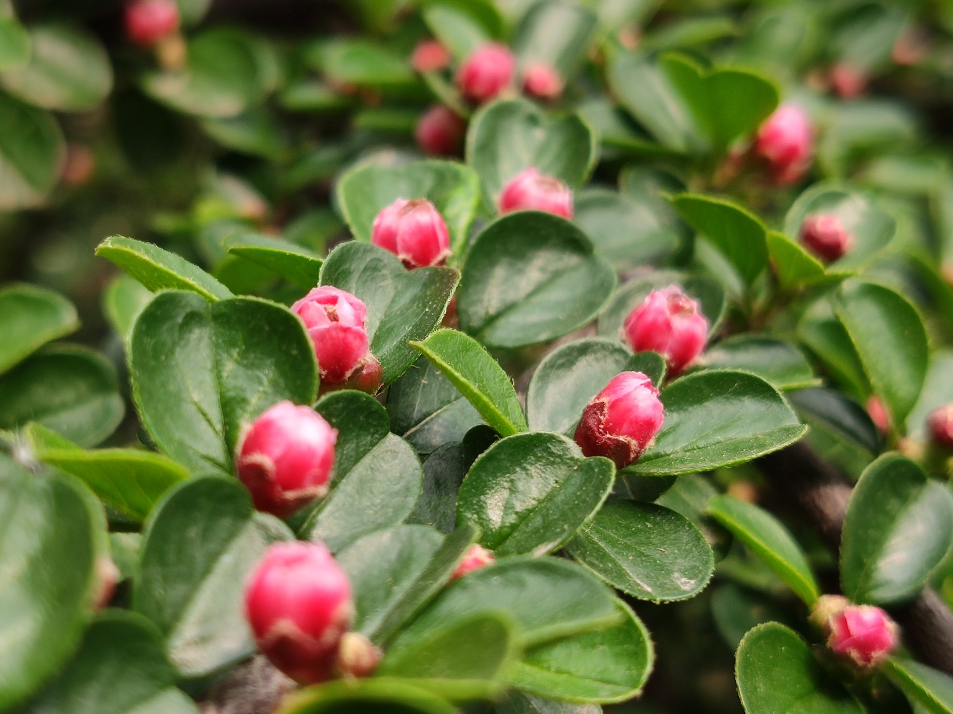
平枝栒子Cotoneaster horizontalis 蔷薇科 栒子属
落叶或半常绿匍匐灌木。枝水平开张成整齐两列状。叶片近圆形或宽椭圆形，稀倒卵形。花1-2朵，近无梗。果实近球形，鲜红色。

Slide 8
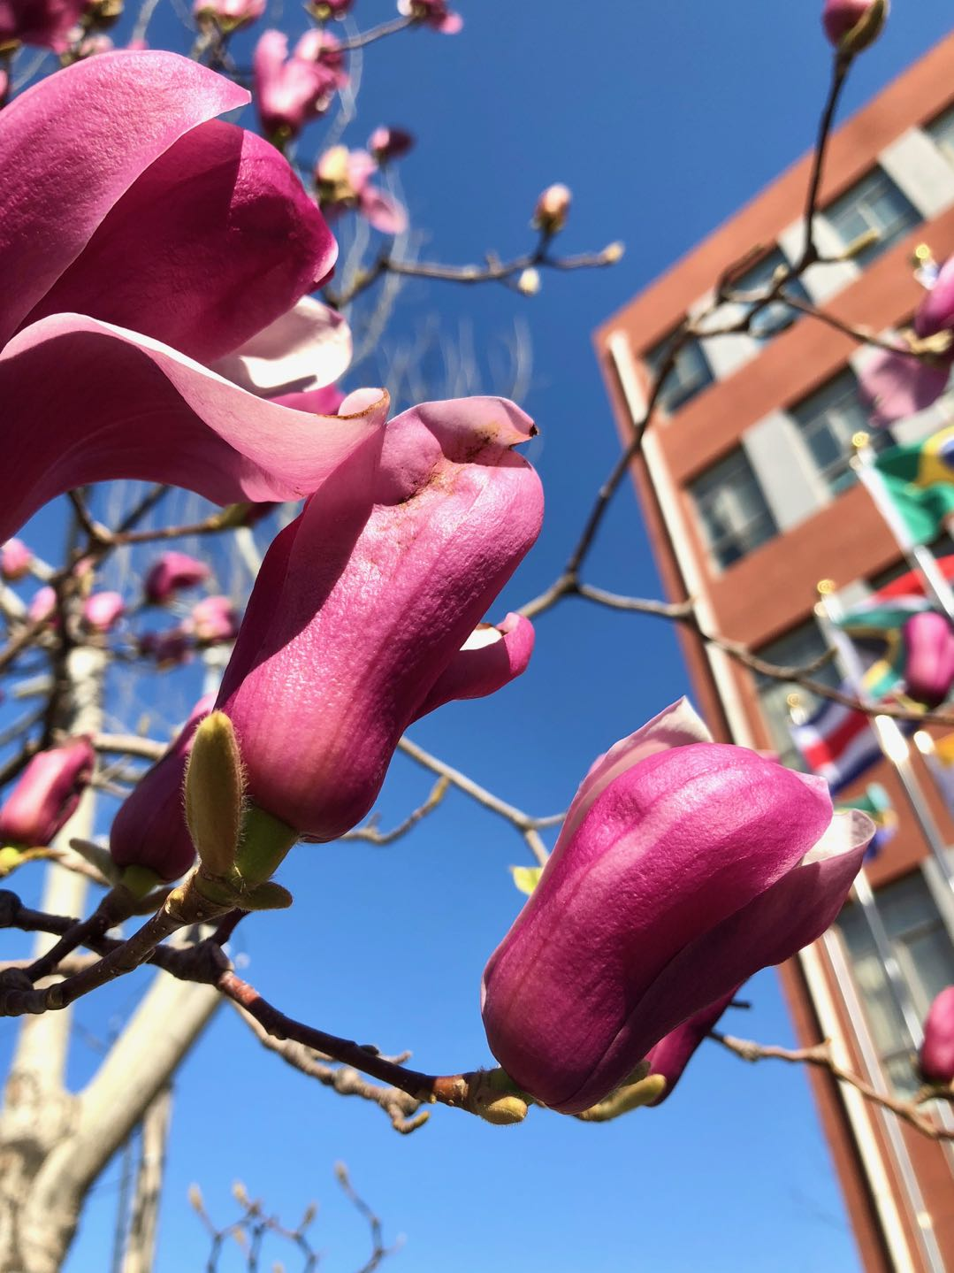
紫玉兰
Magnolia liliiflora
木兰科，玉兰属
落叶灌木或小乔木。小枝紫褐色，叶椭圆状倒卵形或倒卵形。花紫红色，先叶开放或与叶同时开放。花期3-4月。

Slide 9
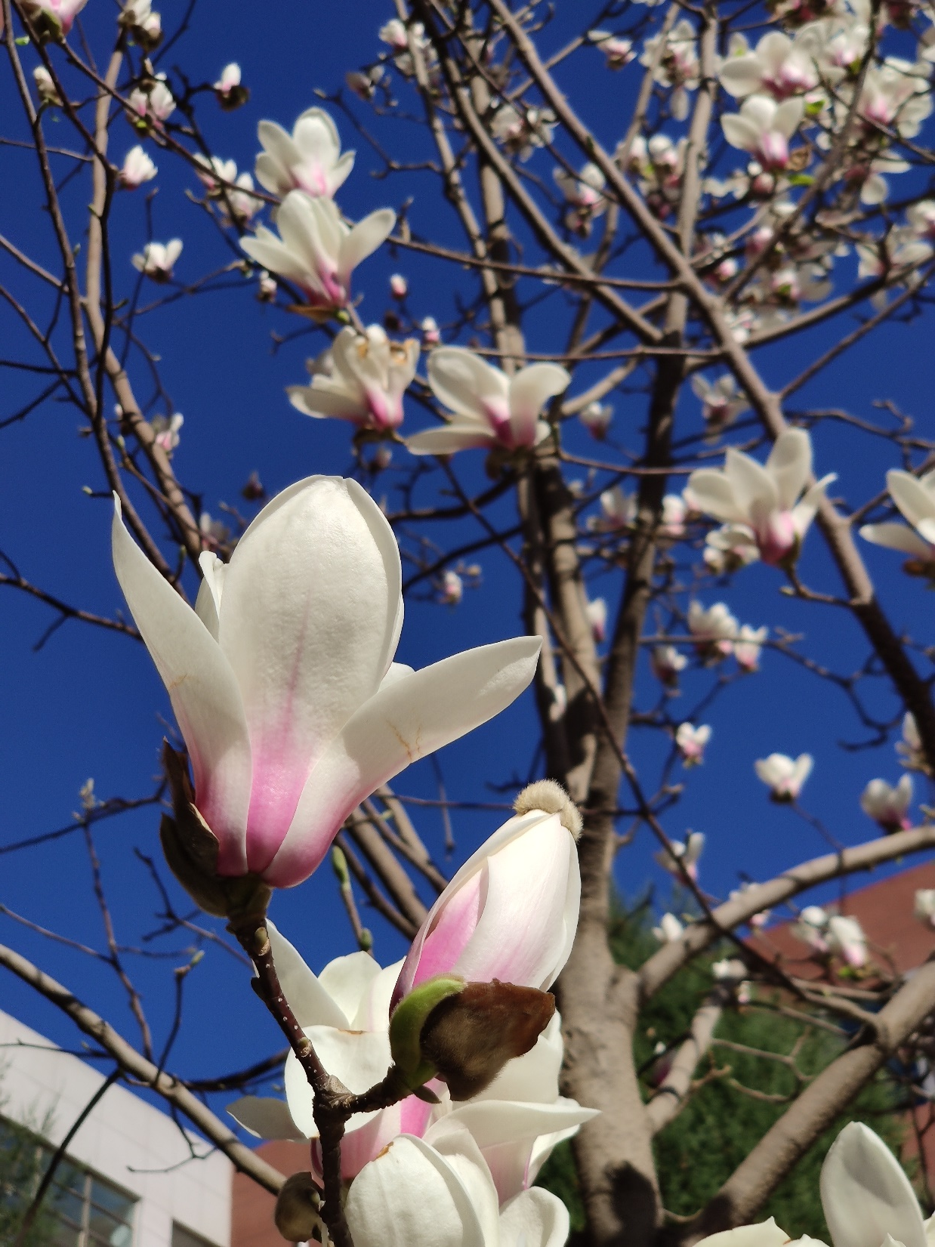
二乔玉兰
Magnolia soulangeana
木兰科，玉兰属
落叶小乔木，为玉兰和紫玉兰的杂交种。叶片互生，倒卵形。花蕾卵圆形，花被外面淡紫色，里面白色。花先于叶开放，花期2-3月。

Slide 10
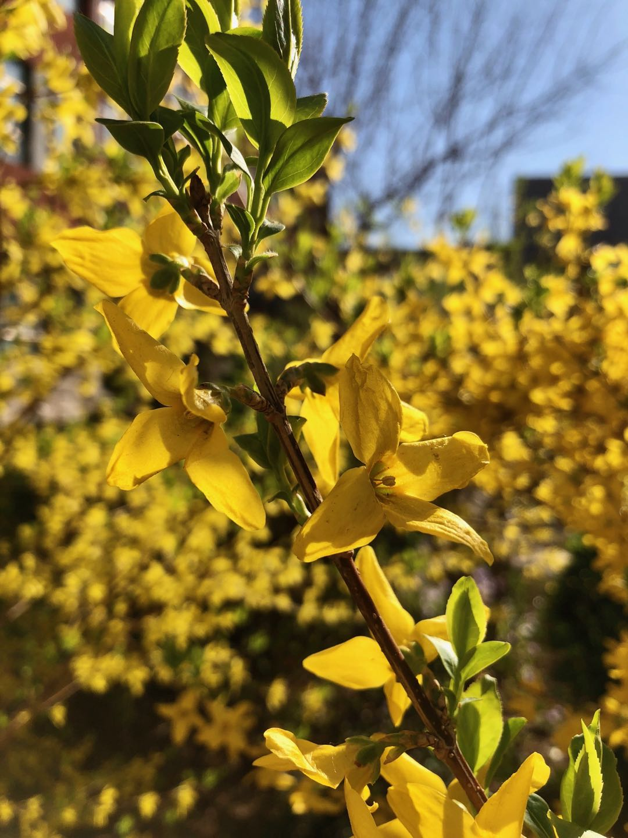
连翘
Forsythia suspensa
木犀科，连翘属
落叶灌木。小枝颜色较深，一般为浅褐色。花先于叶开放，金黄色，花瓣为四个。

Slide 11
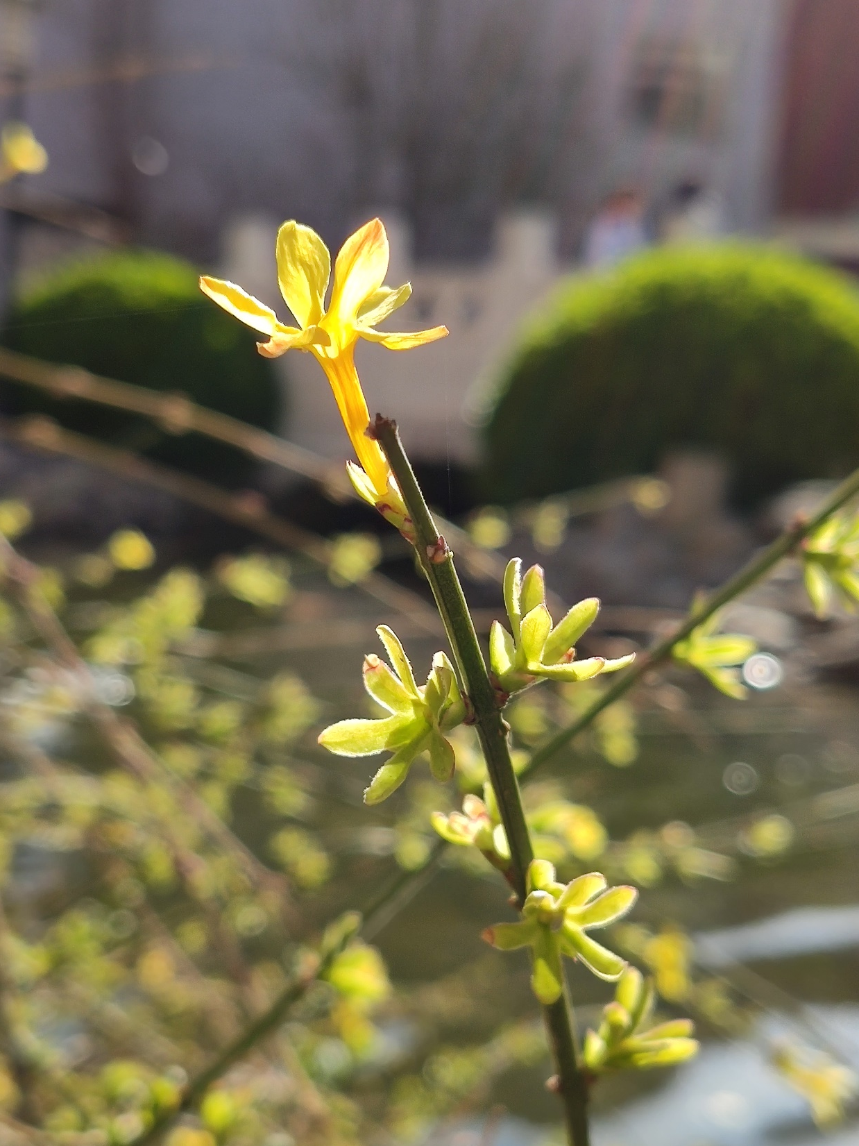
迎春
Jasminum nudiflorum
木樨科，茉莉属
落叶灌木。枝条下垂，小枝为绿色。三小复叶，呈十字形对称生长。花开金黄色，花瓣为六个。

Slide 12
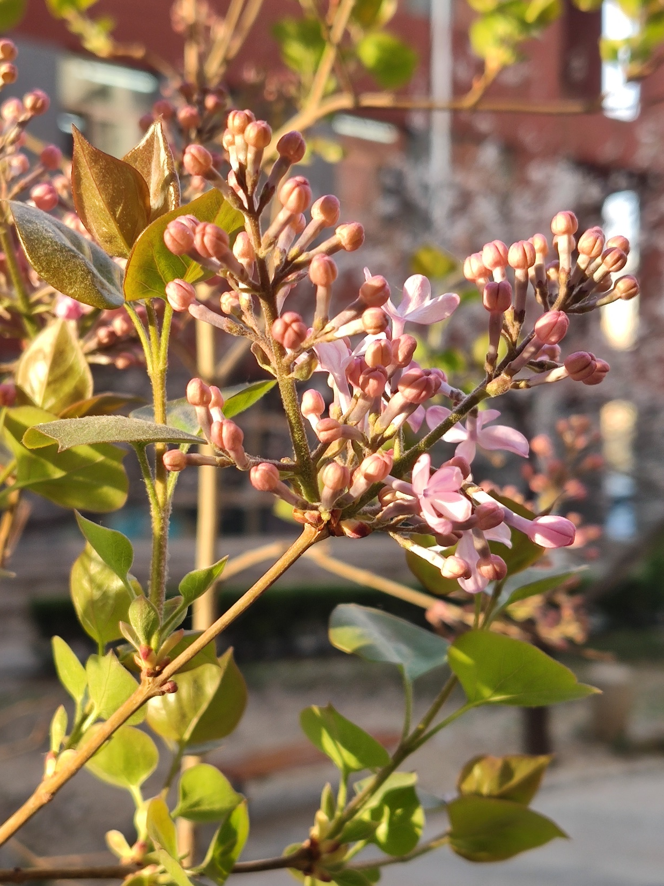
紫丁香
Syringa oblata
木樨科，丁香属
灌木或小乔木。叶卵形至肾形，全缘。圆锥花序；花冠紫色，4裂。生于山地或山沟，庭院栽培，花可提取芳香油。

Slide 13
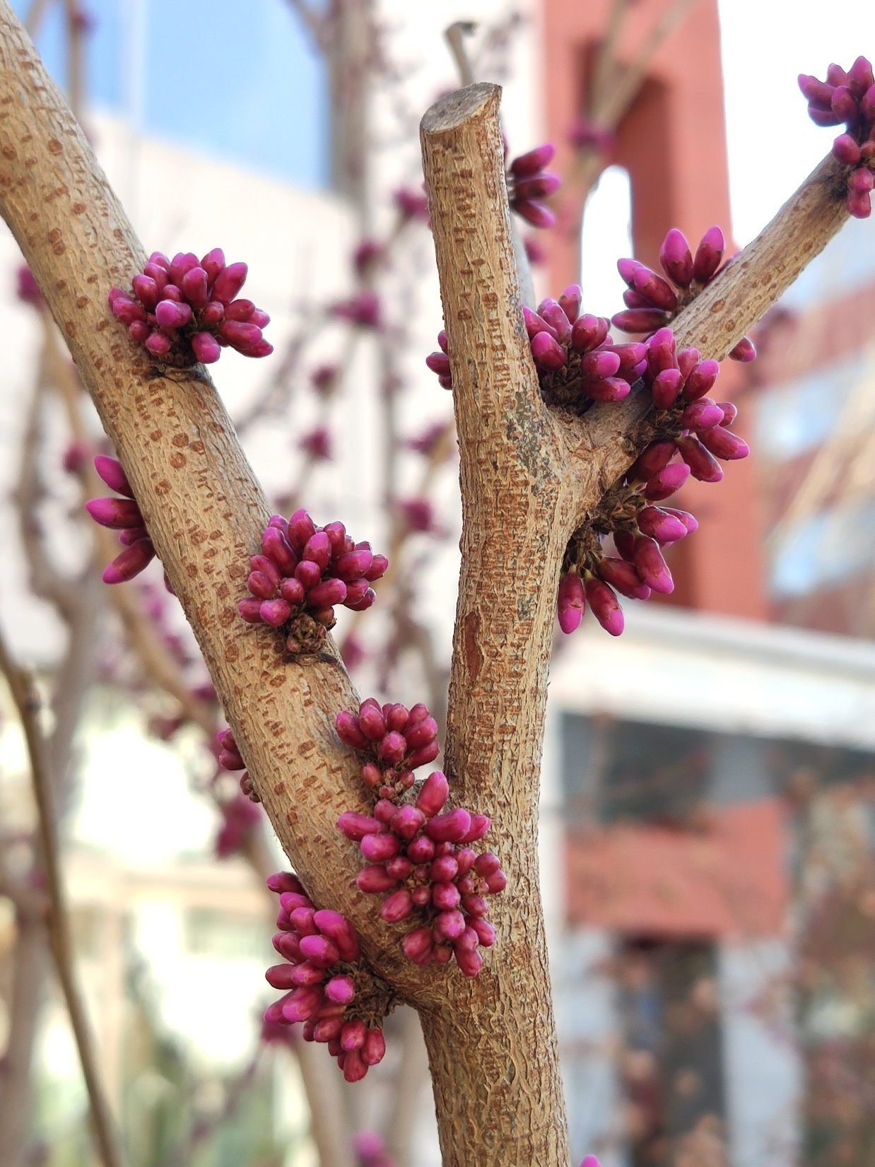
紫荆
Cercis chinensis
豆科，紫荆属
落叶灌木或小乔木，树皮褐色或棕色。叶互生，近圆形。花先于叶开放，4-6朵簇生，玫瑰红色。

Slide 14
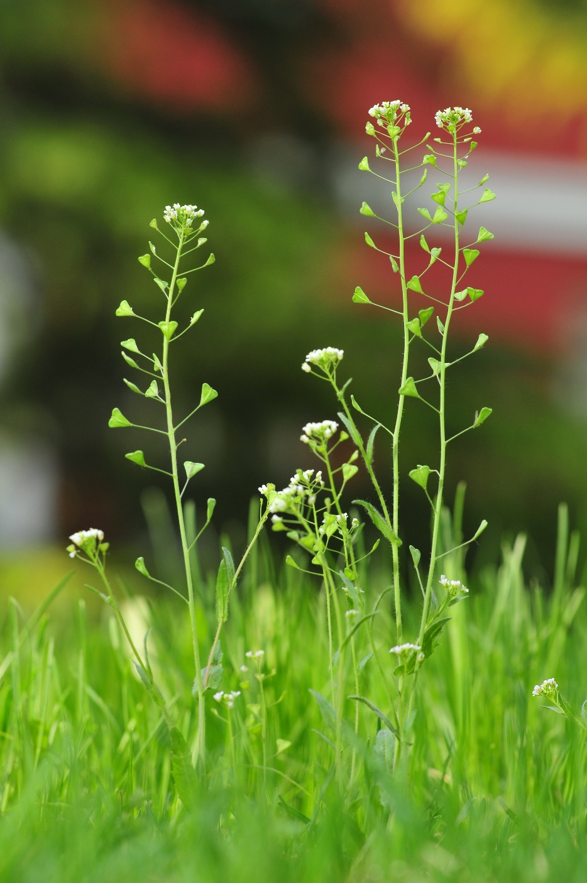
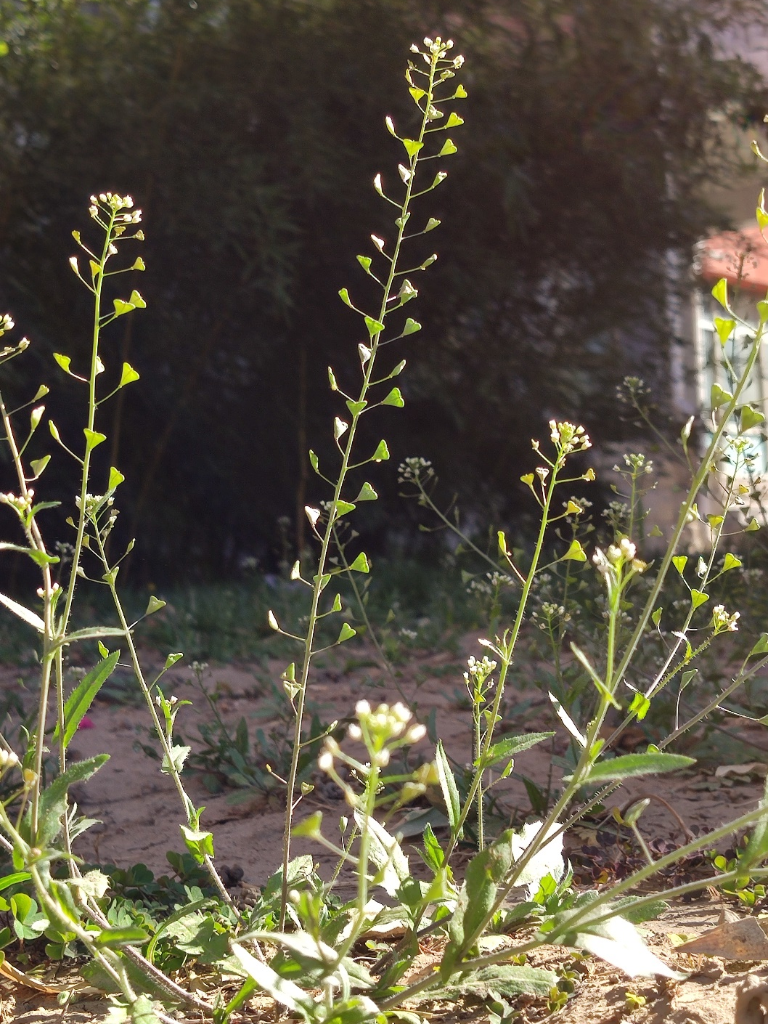
荠菜
Capsella bursa-pastoris
十字花科，荠属
一年或两年生草本。基生叶丛生，莲座状，叶片大头羽状分裂；茎生叶狭披针形，基部抱茎。总状花序顶生或腋生，花小，白色，短角果倒三角形。

Slide 15
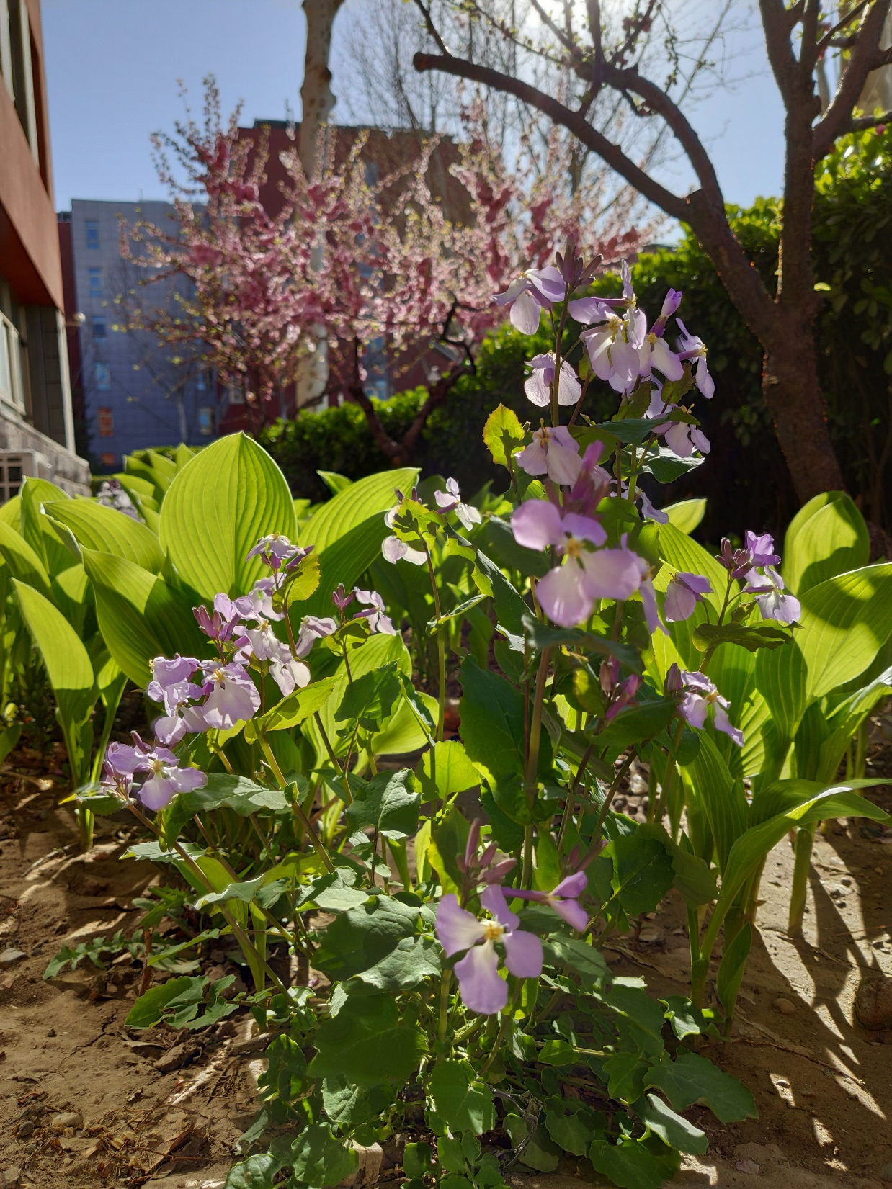
二月兰/诸葛草
Orychophragmus violaceus
十字花科，诸葛菜属
一年或二年生草本植物。茎单一，直立。花紫色、浅红色或褪成白色，十字形花冠。

Slide 16
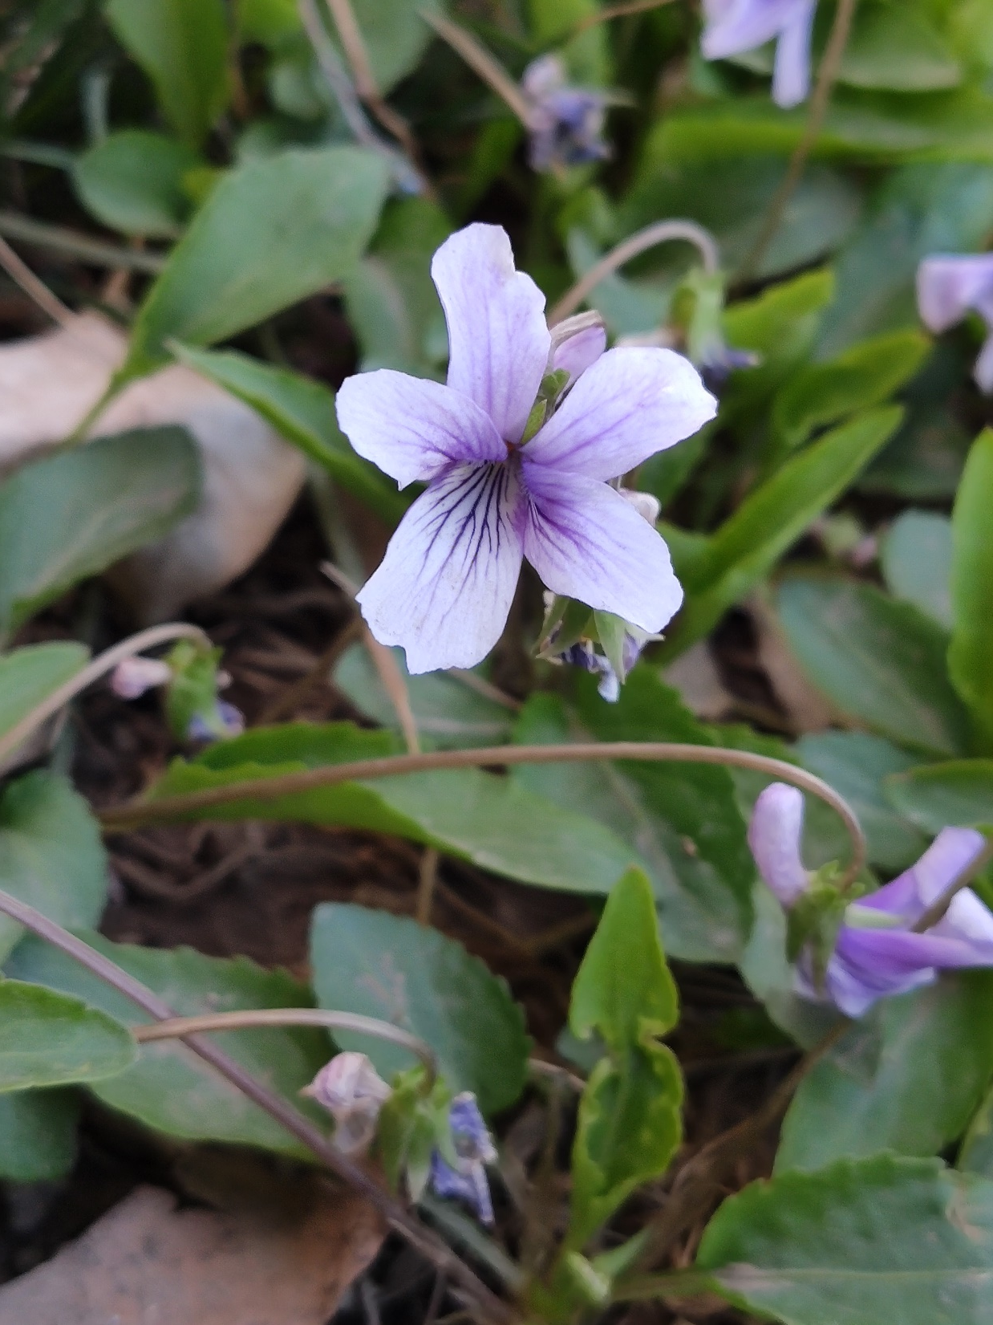
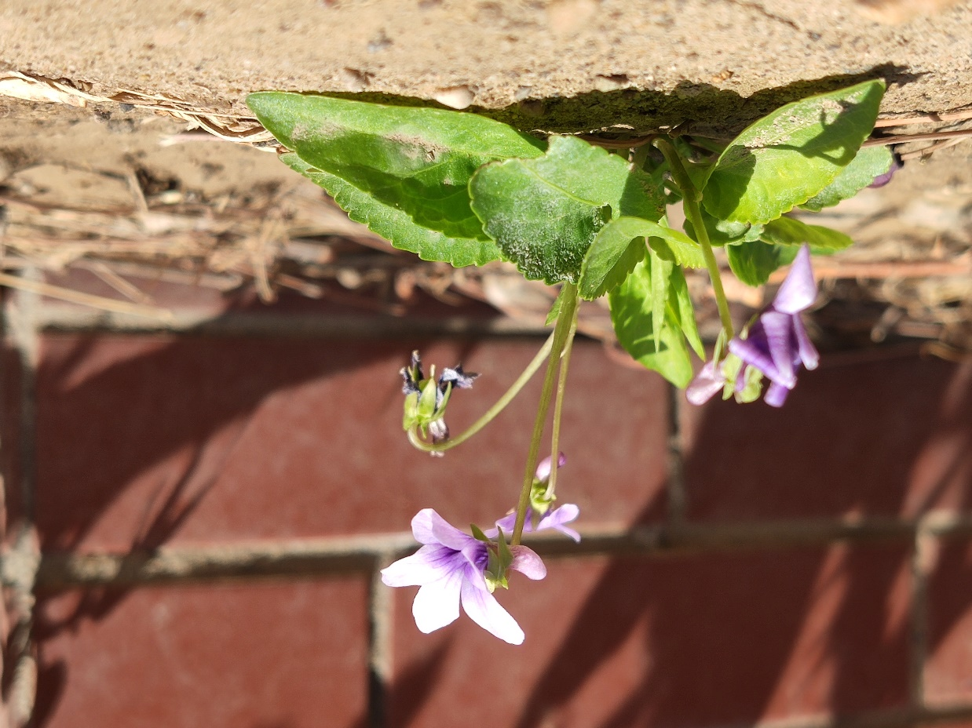
早开堇菜
Viola prionantha
堇菜科，堇菜属
多年生草本，无地上茎，花期高3-10厘米。花大，紫堇色或淡紫色。多生长在山坡草地、沟边或宅旁等向阳处。

Slide 17
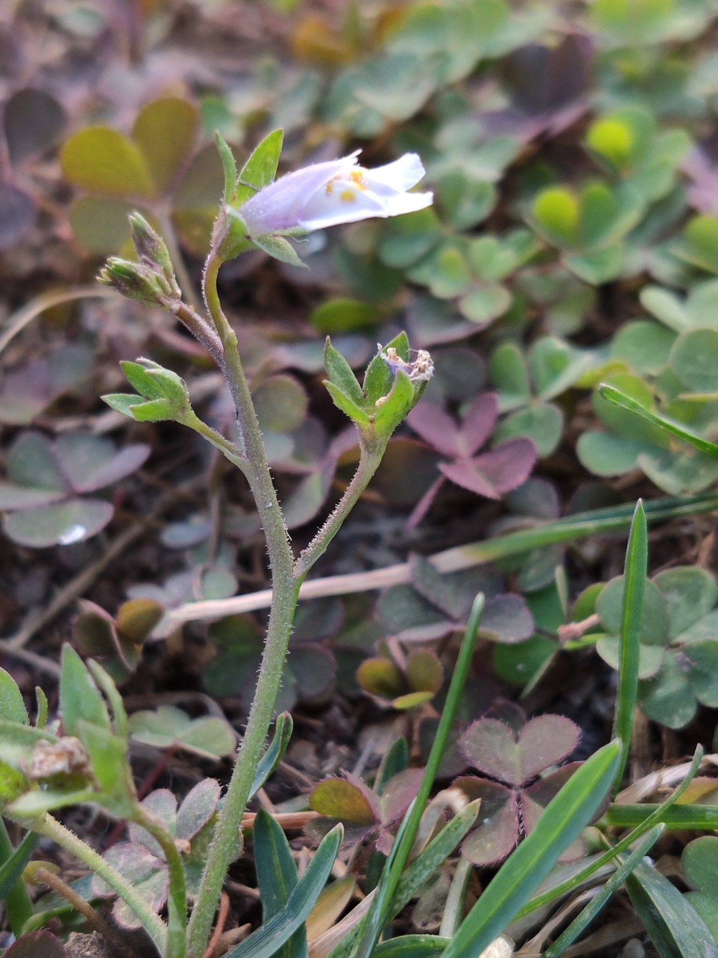
通泉草
Mazus miquelii
玄参科，通泉草属
多年生草本，匍匐或上升。基生叶钥形；茎生叶钥形或近圆形，有粗齿。总状花序顶生；花冠紫色或白色，下唇3裂片突出，倒卵圆形。生长于潮湿的路边、荒地。

Slide 18
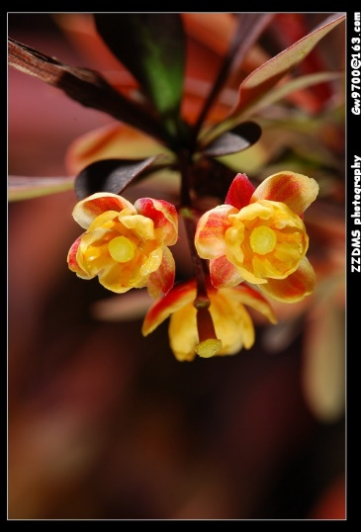
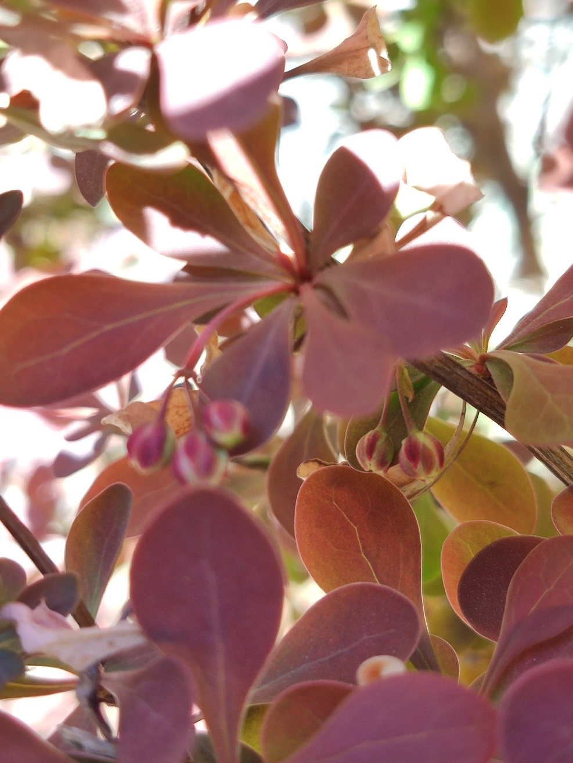
紫叶小檗[bò]
Berberis thunbergii
小檗科，小檗属
落叶灌木，幼枝紫红色或暗红色。叶菱形或倒卵形，全缘，紫红色或鲜红色。花黄色，单生或2-5朵成短总状花序。浆果椭圆形，果熟后鲜红色。

Slide 19
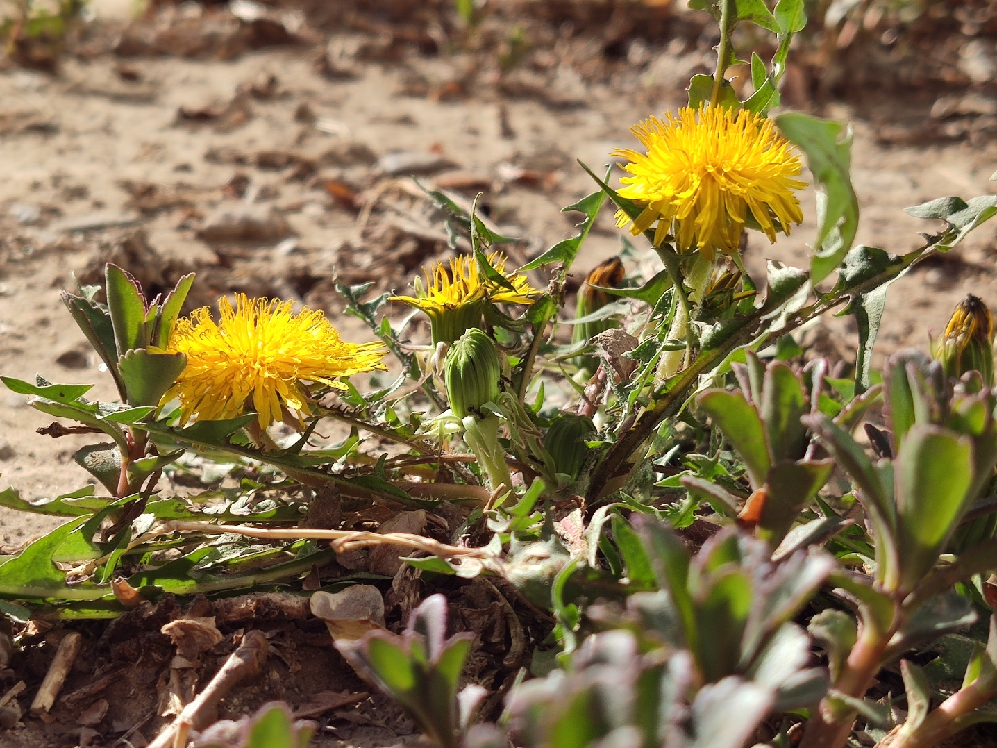
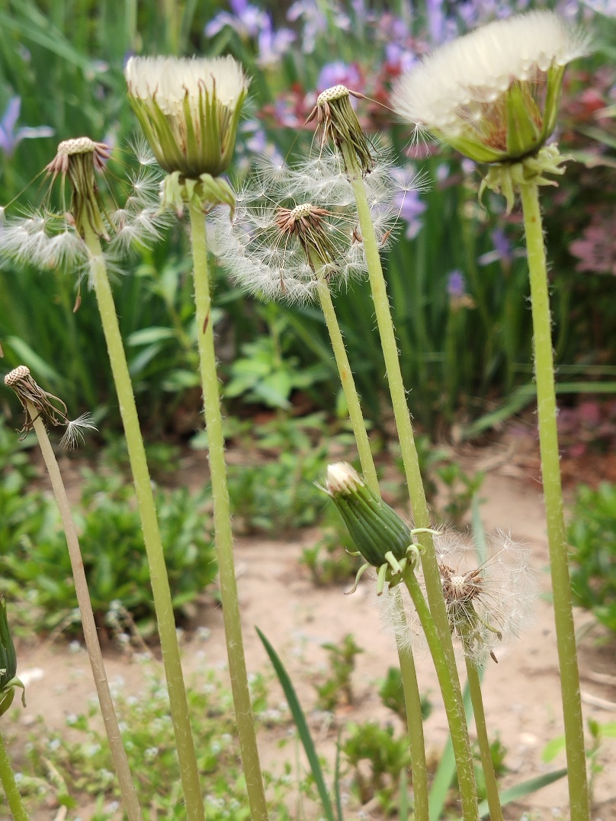
蒲公英
Taraxacum mongolicum
菊科
蒲公英属
多年生草本，具有乳汁。叶莲座状，矩圆状倒披针形或倒披针形，羽状深裂，侧裂片4-5对，具齿，顶裂片较大。头状花序单生于花葶上，舌状花黄色。

Slide 20
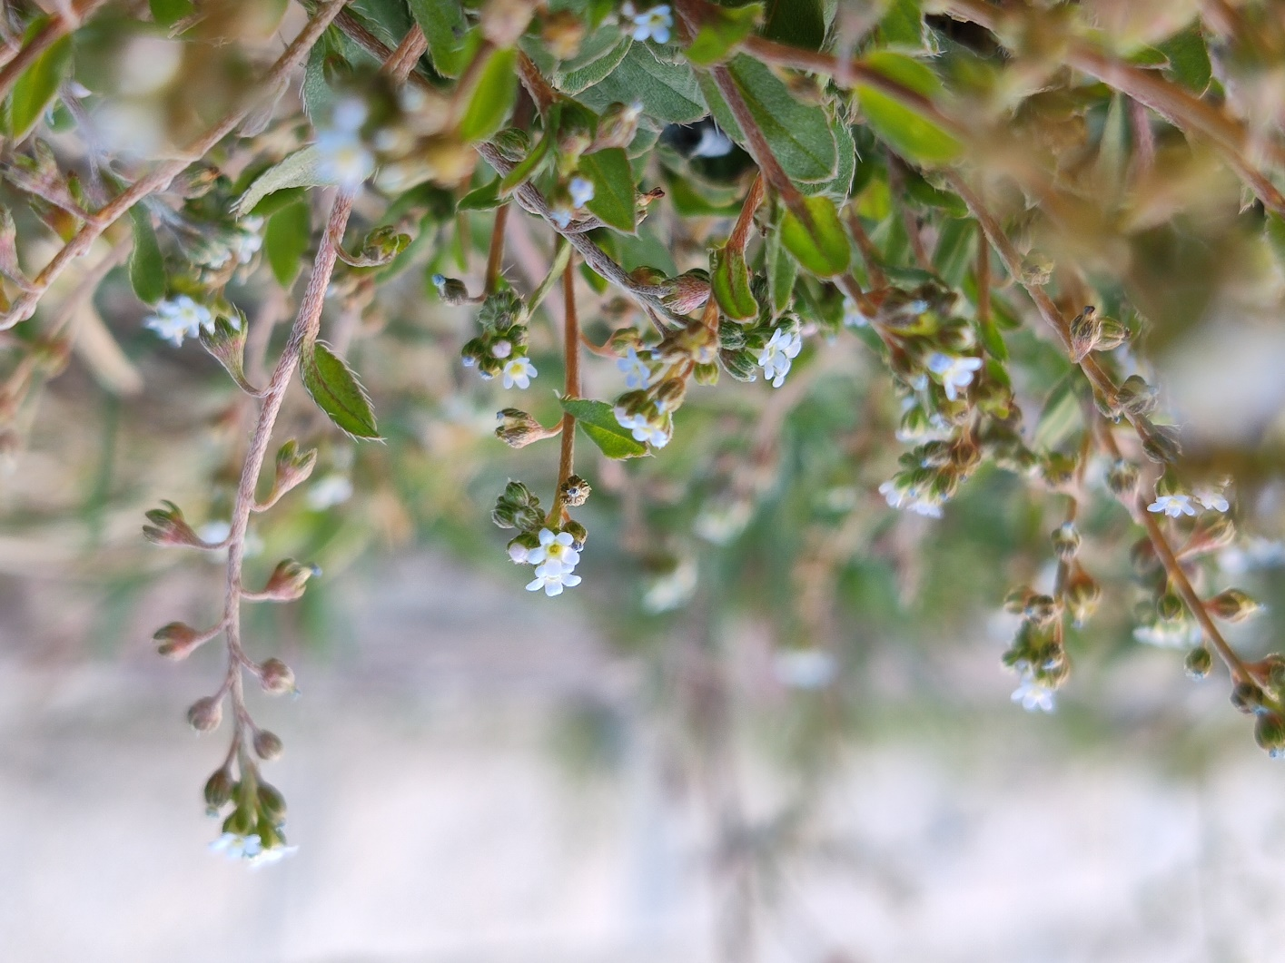
附地菜
Trigonotis peduncularis
紫草科
附地菜属
一年生草本。茎丛生，直立或斜上。叶椭圆形至椭圆状卵形，有粗糙伏毛。花冠蓝色，喉部黄色。小坚果四面体形。生于路边、草丛或旷野。

Slide 21
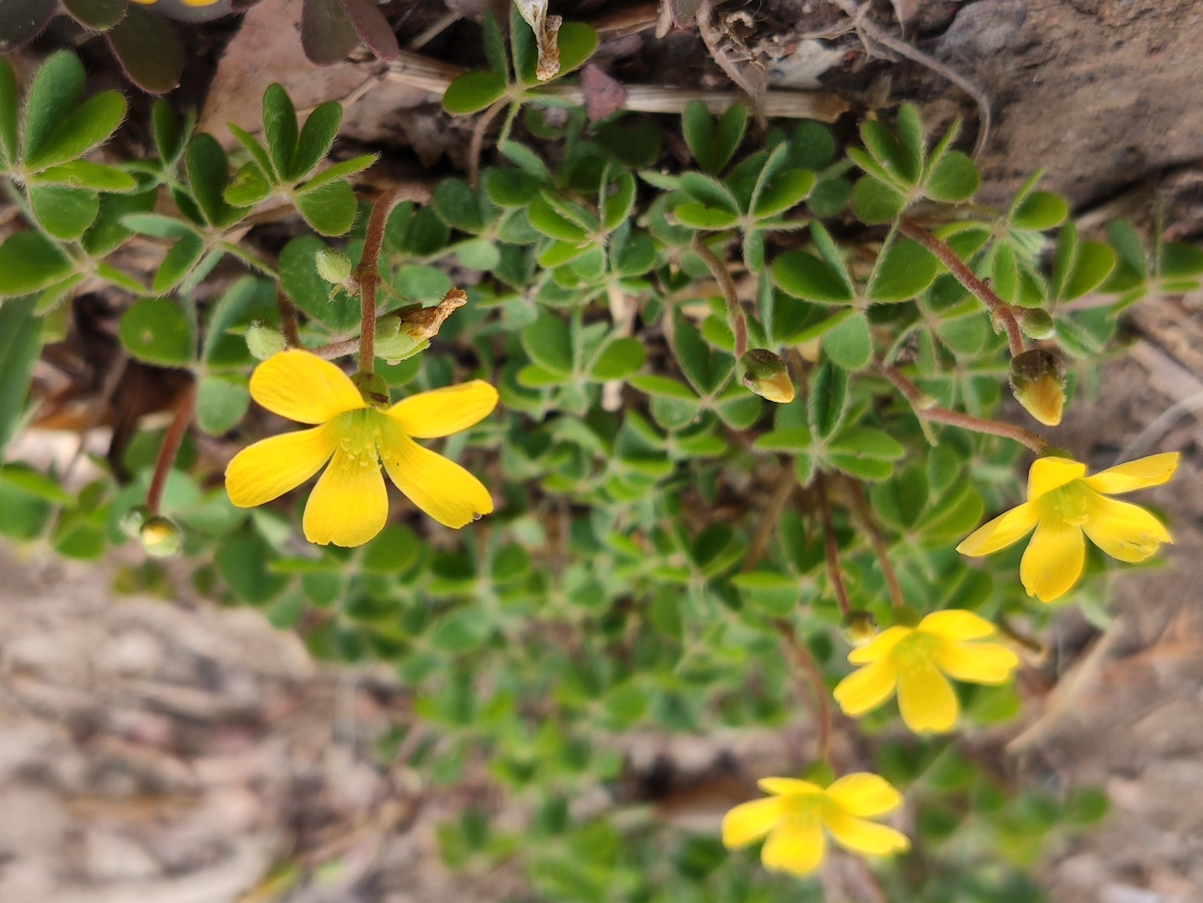
酢[cù]浆草
Oxalis corniculata
酢浆草科
酢浆草属
多年生草本。全草味酸。茎细而柔软，下部匍匐状。三出复叶，小叶倒心形。伞形花序腋生，花冠黄色。校园中路旁稍阴湿处常见。

Slide 22
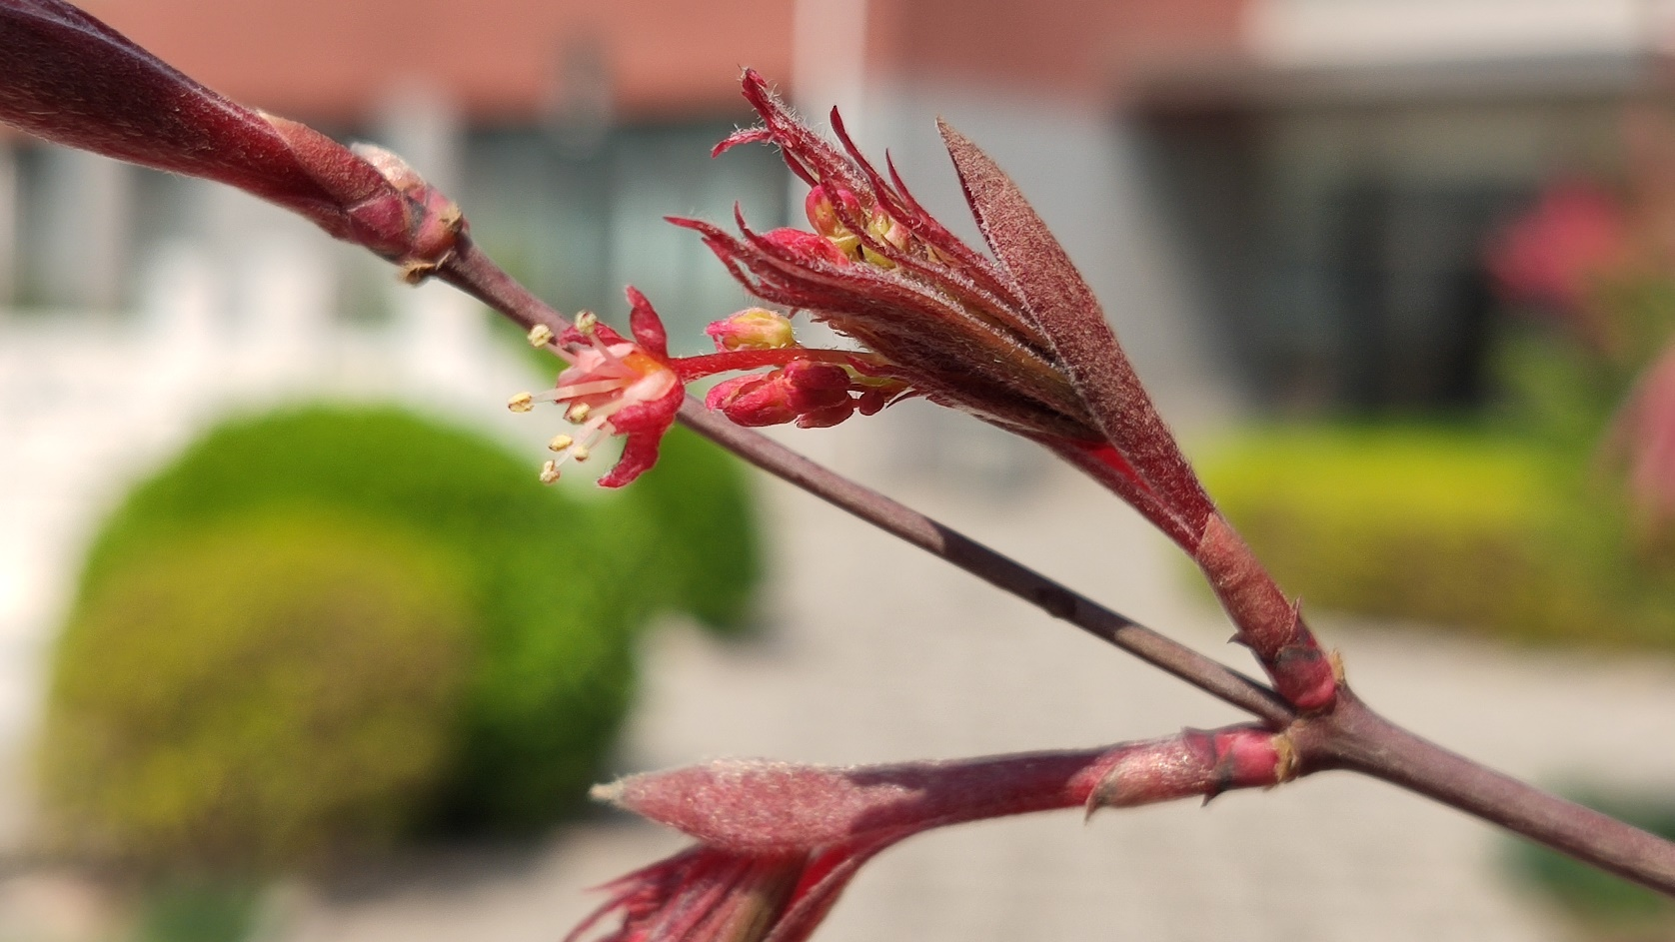
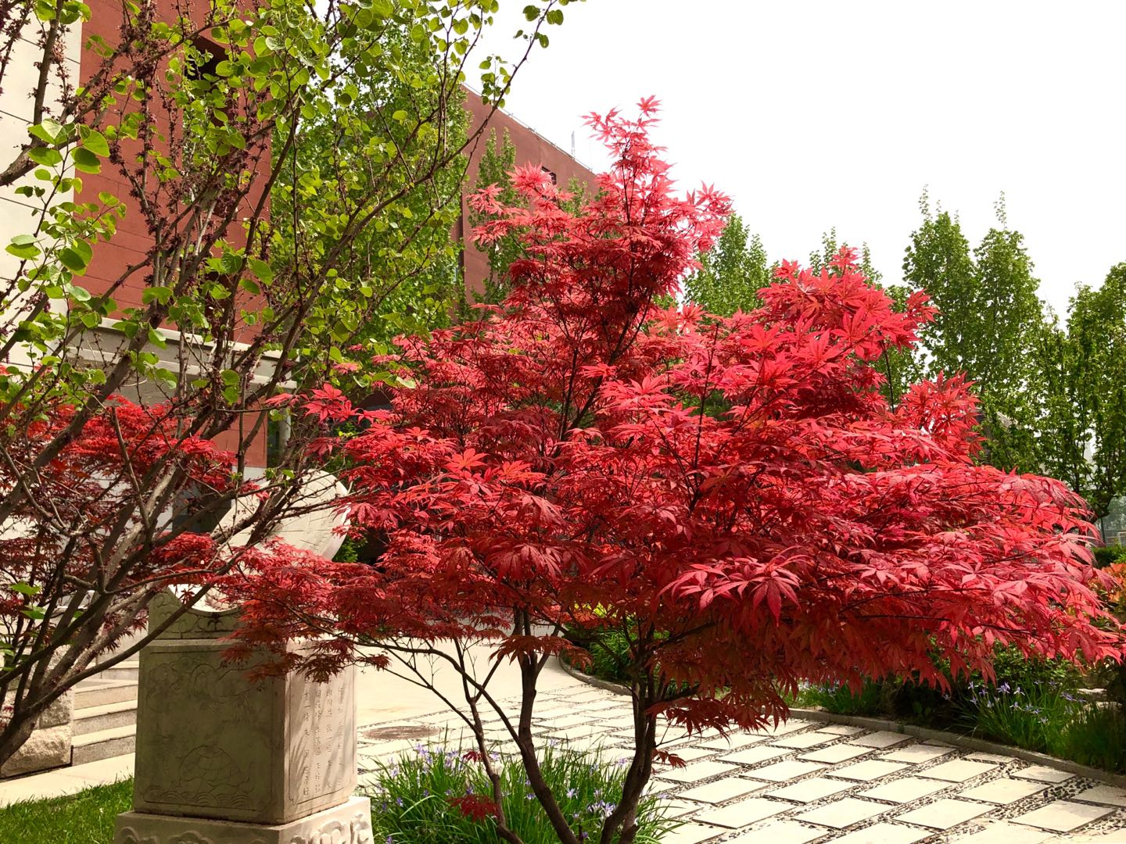
红枫Acer palmatum 'Atropurpureum' 槭树科 槭树属
落叶乔木或灌木。枝叶偏紫红色，叶掌状，5-7深裂纹，裂片卵状披针形。花顶生伞房花序，紫色。性喜阳光，适合温暖湿润气候。

Slide 23
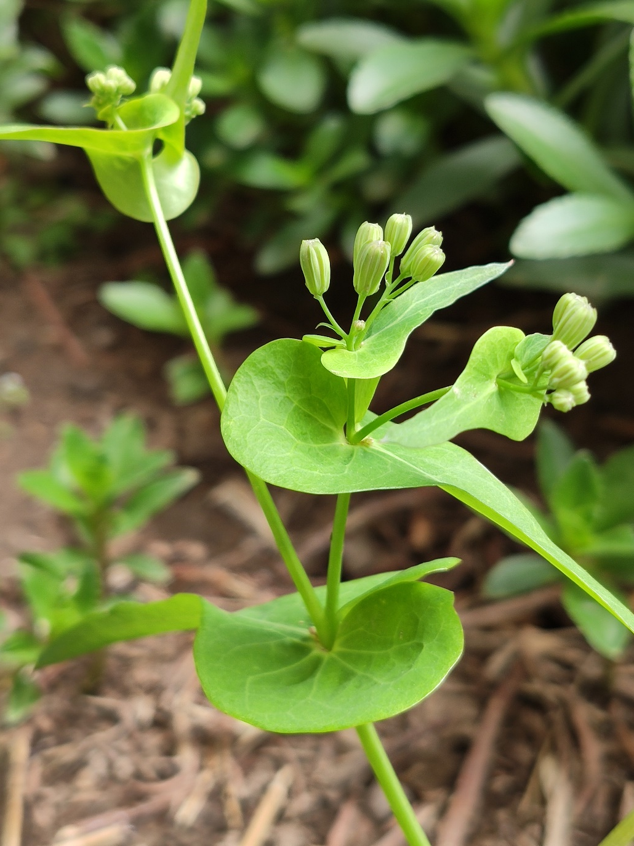
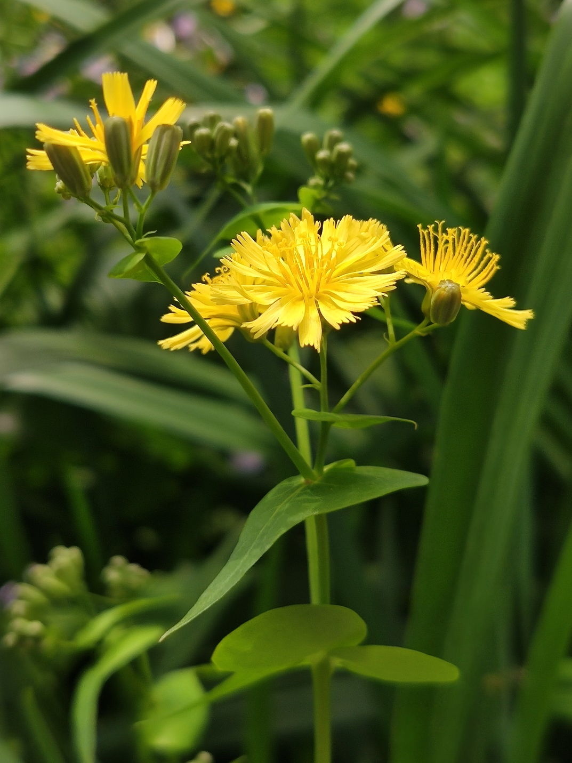
抱茎苦荬菜
Ixeris polycephala Cass.
菊科，苦荬菜属
多年生草本。具乳汁，无毛。基生叶及中下部叶匙形、长倒披针形或长椭圆形，或大头状羽裂；上部叶心状披针形，渐尖，基部抱茎。头状花序，舌状花黄色。

Slide 24
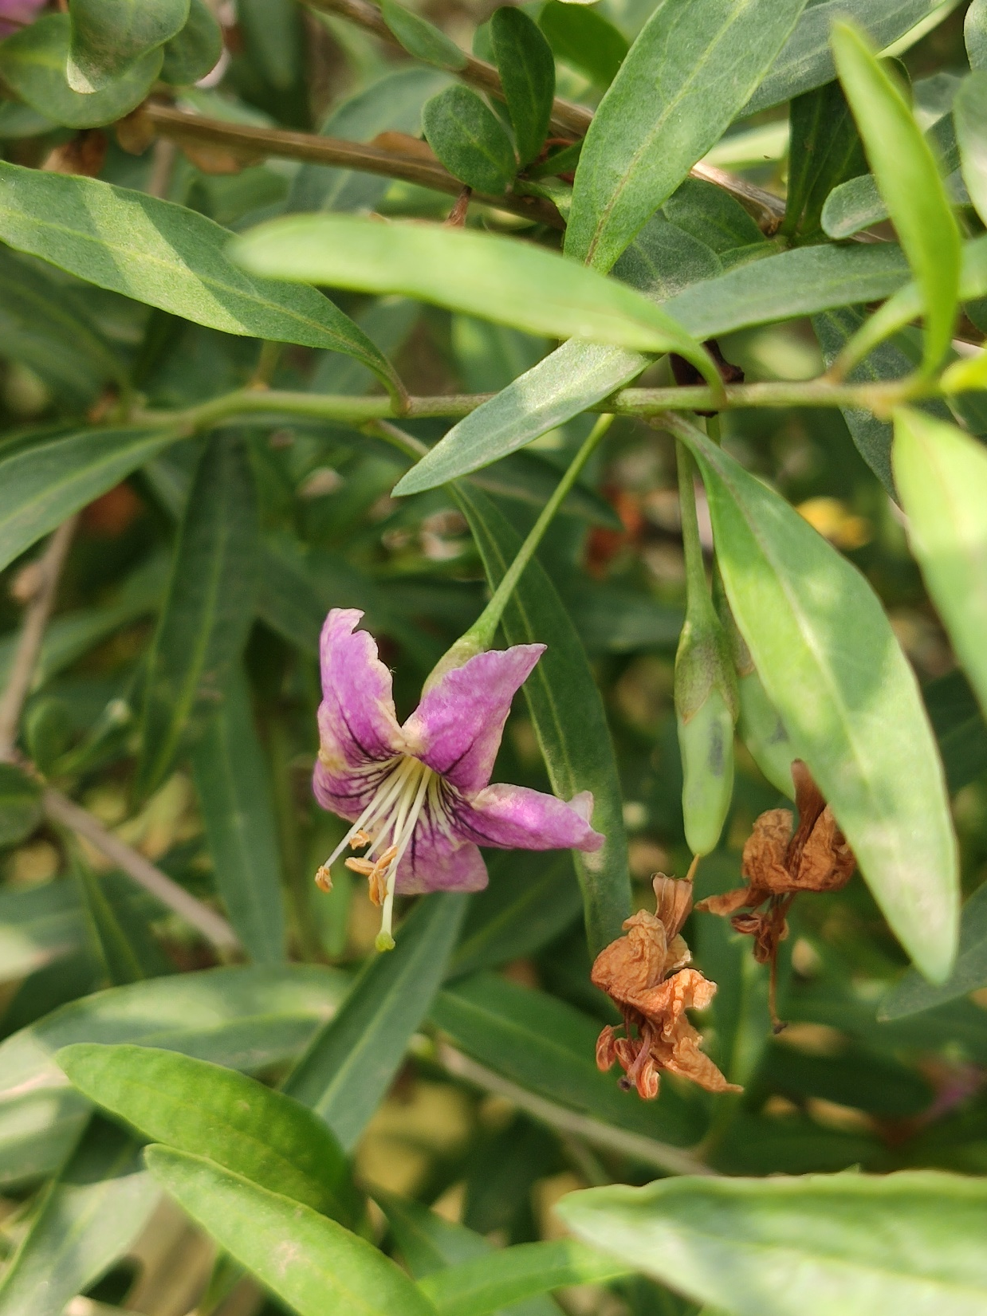
枸杞
Lycium chinense
茄科，枸杞属
落叶灌木。枝条细弱，具棘刺。叶卵形、椭圆形或卵状披针形，全缘。花单生或簇生于叶腋；花冠漏斗状，淡紫色，5深裂；雄蕊5。浆果卵形，红色，可入药或作滋补品。

